Slide 1




Stock Analysis App
주식 예측 플랫폼
Python 프로젝트
머신 러닝을 활용한 주식 데이터 예측 플랫폼 제작
CHOI YUN SU ( +82 10 000 0000 )
KIM JIN KYUNG ( +82 10 000 0000 )

Slide 2

Stock Analysis App
목차
프로젝트 기획
프로젝트 상세 기획
프로젝트 구조
프로젝트 프로그래밍
· 프로젝트 목적 및 방향성
· 요구 사항 조사
· 작업분할
· 프로젝트 순서도
· 프로젝트 코드 구조
· 프론트 엔드
· 백 엔드
프로젝트 피드백
· 프로젝트 팀원들 소감
· 프로젝트 성능 및 기간

Slide 3

프로젝트 기획 – 프로젝트 목적 및 방향성
Stock Analysis App
기획
저희 주식 예측 플랫폼은 최신 디지털 자산 트렌드, 특히 코인과 NFT의 발전을 반영하여 사용자에게 최신 트렌드에 맞춘 주식 시장 예측을 제공합니다. 이를 통해 사용자는 금융 시장의 다양한 측면을 이해하고, 최신 트렌드에 맞춘 투자 결정을 도와드립니다.
사용자 ( User )
현재 주식의 동향을 뉴스와 상세 데이터를 통해 확인할 수 있으며,
예측 데이터를 통해 미래 동향을 확인하여 투자 가능성을 평가할 수 있습니다.
개발자 ( Developer )
주식의 상세 데이터 및 뉴스를 동시에 제공하여 사용자들에게 편리함을 주며,
API를 사용해 클라우드 환경에서 코드의 가시성 및 유지 보수성을 높일 수 있습니다.
시장 ( Market )
주식에 대한 사람들의 인식과 홍보에 기여할 가능성이 있으며,
주식 데이터와 예측 데이터를 통해 자사의 주식 동향을 확인할 수 있습니다.

Slide 4
프로젝트 상세 기획 - 팀원
Stock Analysis App
프로젝트 팀
팀장 : 최윤수
프로젝트 기획 회의 및 일정 관리, 팀 업무 분업 계획 수립, 전체 코드 통합
프론트 엔드 : 전체 페이지 구조 구성 및 구현
백 엔드 : 크롤링을 통한 종목 코드 및 뉴스 데이터 수집 , 예외처리 로그 파일 제작
회의 내용 정리 , 코드 테스트
프론트 엔드 : 상세 페이지 구현 ( 페이지 개별 요소 )
백 엔드 : 데이터 베이스 관리, 머신 러닝 구현
팀원 : 김진경

Slide 5
WBS [ 작업 분할 구조도 ]
프로젝트 상세 기획 – 작업 분할
Stock Analysis App
 | WBS ID | 작업명 | 작업 상세 | 업무 답당자 | 상태 | 시작일 | 시작시간 | 완료일 | 완료시간 | 진행시간
 | 1 | 분석 |  |  | 완료 | 2024-06-19 | 09:00 | 2024-06-20 | 11:00 | 100%
1 | 1.1 | WBS 작성 | 업무 분업 계획 수립 | 김진경, 최윤수 | 완료 | 2024-06-19 | 15:00 | 2024-06-20 | 18:00 | 100%
2 | 1.2 | 요구사항 정의 | 페이지 별 필요 기능 기술 | 김진경, 최윤수 | 완료 | 2024-06-19 | 09:00 | 2024-06-20 | 10:00 | 100%
 | 2 | 설계 |  |  | 완료 | 2024-06-20 | 10:00 | 2024-06-21 | 14:00 | 100%
3 | 2.1 | 프론트 엔드 구조 설계 | 페이지 구조, 페이지 별 필요 요소 설계 | 김진경, 최윤수 | 완료 | 2024-06-20 | 10:00 | 2024-06-20 | 11:00 | 100%
4 | 2.20 | 백 엔드 설계 | 백 엔드 기능 별 클래스 설계 | 김진경, 최윤수 | 완료 | 2024-06-20 | 11:00 | 2024-06-20 | 14:00 | 100%
5 | 2.21 | 크롤링 기능 | 종목 코드 및 뉴스 데이터 수집 기능 | 최윤수 | 완료 | 2024-06-20 | 14:00 | 2024-06-20 | 16:00 | 100%
6 | 2.22 | DB 설계 | 필요한 데이터베이스 테이블 설계 | 김진경 | 완료 | 2024-06-20 | 14:00 | 2024-06-20 | 15:00 | 100%
7 | 2.23 | 머신러닝 모델 설계 | scikit-learn를 이용한 선형 회귀 모델 설계 | 김진경 | 완료 | 2024-06-20 | 15:00 | 2024-06-21 | 13:00 | 100%
 | 3 | 구현 |  |  | 완료 | 2024-06-20 | 09:00 | 2024-07-01 | 13:00 | 100%
8 | 3.10 | 메인 페이지 구현 | streamlit 사용하여 페이지 구분 | 최윤수 | 완료 | 2024-06-21 | 09:00 | 2024-06-27 | 12:00 | 100%
9 | 3.11 | 상세 페이지 구현 | streamlit 사용하여 주식 정보 및 데이터 제공 | 김진경, 최윤수 | 완료 | 2024-06-21 | 09:00 | 2024-06-28 | 16:20 | 100%
10 | 3.2 | 프로그램 코드 작성 | 클래스 함수 호출하여 전체 프로그램 구성 | 최윤수 | 완료 | 2024-06-20 | 13:00 | 2024-06-28 | 16:40 | 100%
11 | 3.3 | DB 테이블 생성 | 회원가입 및 주식 데이터 테이블 생성 | 김진경 | 완료 | 2024-06-20 | 14:00 | 2024-06-20 | 16:00 | 100%
12 | 3.31 | 데이터 셋 준비 | DB 데이터 추출 및 형식 가공 | 김진경 | 완료 | 2024-06-21 | 16:00 | 2024-06-24 | 17:00 | 100%
13 | 3.4 | 종목 코드 크롤링 | 사용자 입력에 따른 종목 코드 크롤링 기능 구현 | 최윤수 | 완료 | 2024-06-21 | 09:00 | 2024-06-25 | 17:40 | 100%
14 | 3.41 | 뉴스 데이터 크롤링 | 선택한 종목의 뉴스 데이터 크롤링 기능 구현 | 최윤수 | 완료 | 2024-06-21 | 13:00 | 2024-06-25 | 16:30 | 100%
15 | 3.5 | 머신러닝 모델 학습 | 데이터로 머신러닝 수행하여 예측 데이터 생성 | 김진경 | 완료 | 2024-06-21 | 12:00 | 2024-06-28 | 18:00 | 100%
16 | 3.6 | 로그 파일 제작 | 예외 처리 발생 시 로그 파일을 생성하는 기능 구현 | 최윤수 | 완료 | 2024-07-01 | 09:00 | 2024-07-01 | 12:30 | 100%
 | 4 | 테스트 |  |  | 완료 | 2024-06-19 | 09:00 | 2024-07-02 | 18:00 | 100%
17 | 4.1 | 로그 테스트 | 예외 처리 발생 시 로그 파일 동작 확인 | 김진경. 최윤수 | 완료 | 2024-07-01 | 12:40 | 2024-07-01 | 13:00 | 100%
18 | 4.2 | 단위 테스트 | Pytest으로 클래스별 함수 동작 확인 | 김진경. 최윤수 | 완료 | 2024-06-19 | 09:00 | 2024-07-02 | 13:00 | 100%
19 | 4.3 | 통합 테스트 | 전체 코드 종합 후 동작 확인 | 김진경. 최윤수 | 완료 | 2024-07-01 | 09:00 | 2024-07-02 | 17:00 | 100%
 | 5 | 배포 |  |  | 완료 | 2024-07-01 | 15:00 | 2024-07-02 | 18:00 | 100%
20 | 5 | 배포 | 로컬 및 원격 서버에서 웹 애플리케이션 실행 | 김진경. 최윤수 | 완료 | 2024-07-01 | 15:00 | 2024-07-02 | 18:00 | 100%

Slide 6


프로젝트 상세 기획 – 요구 사항 조사
Stock Analysis App
사용자 요구 사항
요구사항 조사서
# 페이지 구분
페이지 구분
데이터 관리 및 처리
머신 러닝
# 데이터 관리 및 처리
- 로그인 페이지 기능
로그인 시 입력한 데이터가 회원 테이블의 정보와 일치하는지 확인 후 세션 생성하여 로그인 유지
- 크롤링 및 라이브러리를 사용하여
종목 정보를 테이블로 저장
- 머신 러닝 모델을 이용하여
사용자가 선택한 종목의 주식 가격 변동 예측
- 회원가입 페이지 기능
# 머신 러닝
회원가입 시 회원 테이블에 회원 정보 저장
정보 제공에 필요한 데이터를
추출, 가공하여 제공
- 주식 정보 확인 페이지 기능
해당 종목에 대한 정보 등 최근 종목 정보 확인
시스템 요구 사항
머신 러닝
프론트 엔드
백 엔드
# 프론트 및 백 엔드
- 프로그래밍 언어
- 사용자 인터페이스
Python언어를 기반으로 구현
- Scikit-learn 라이브러리를 이용하여
선형 회귀 분석을 통한
정확한 예측 데이터 제공
Streamlit 라이브러리 및
HTML, CSS를 사용하여 구현
- 데이터베이스 관리
# 머신 러닝
MySQL을 사용하여 데이터 관리

Slide 7
협업 시 사용한 도구 및 자료
프로젝트 상세 기획 – 작업 분할
Stock Analysis App
Git hub
프로젝트 전체 코드 저장 및 공유
jinkeung/Stock_predict (github.com)
UpNote
프로젝트 및 데이터베이스 설계, 구조 정리. 변수 명 등 공유
Stock Analysis App (getupnote.com)
Google docs
요구사항 조사서, WBS [ 작업분할구조도 ] 공유
요구 사항 조사서 - Google Docs
WBS_Pythonproject - Google Sheets

Slide 8
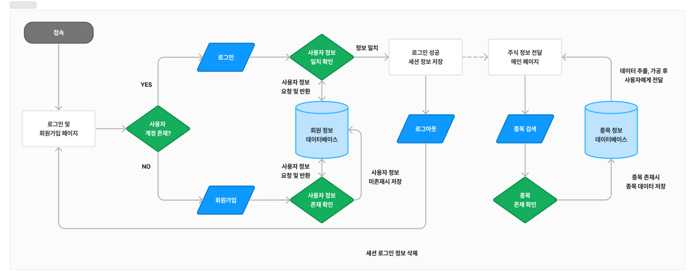
프로젝트 구조 – 순서도
Stock Analysis App
프로그램 순서도

Slide 9


프로젝트 구조 – 프로젝트 코드 구조
Stock Analysis App
코드 구조
Main
AI
Crawling
GUI - 프론트 엔드
주가 예측 - 머신 러닝
뉴스, 주식정보 - 크롤링
Streamlit 라이브러리 이용
메인, 상세화면 GUI 구현
머신 러닝을 통한
주식 동향 예측
크롤링을 통한
뉴스 및 주식 데이터 수집
VIEW
VIEW
VIEW
Database
Logging
Session
주식 및 회원정보 관리 - DB
디버그, 예외처리 - 로깅
세션 정보 관리
데이터 베이스 접근을 통한
필요 데이터 관리
프로그램 동작 시 발생하는
버그 및 예외처리 관리
로그인 정보 등 저장을 위한
세션 생성 및 관리
VIEW
VIEW
VIEW

Slide 10
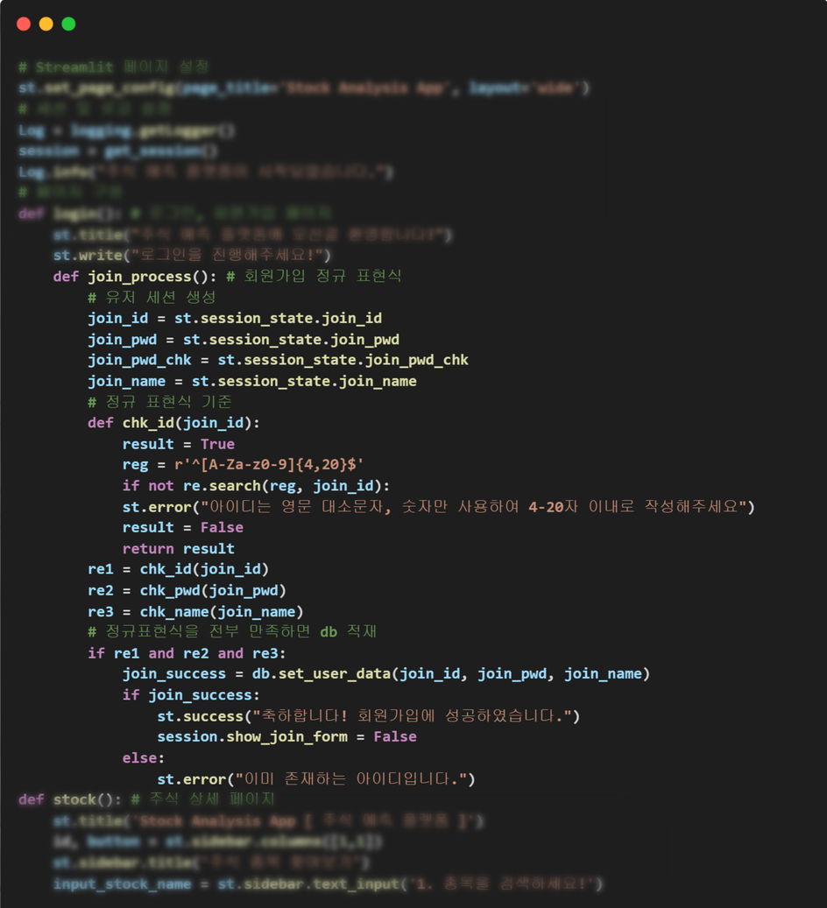
프로젝트 프로그래밍 – 프론트 엔드
Stock Analysis App
주요 코드
로그인, 회원가입 및 상세페이지 주요 코드
주요 라이브러리
- streamlit
- re
- plotly
주요 기술
- 회원가입 시 정규표현식 확인
- 세션 상태에 저장된 사용자 정보 표시

Slide 11
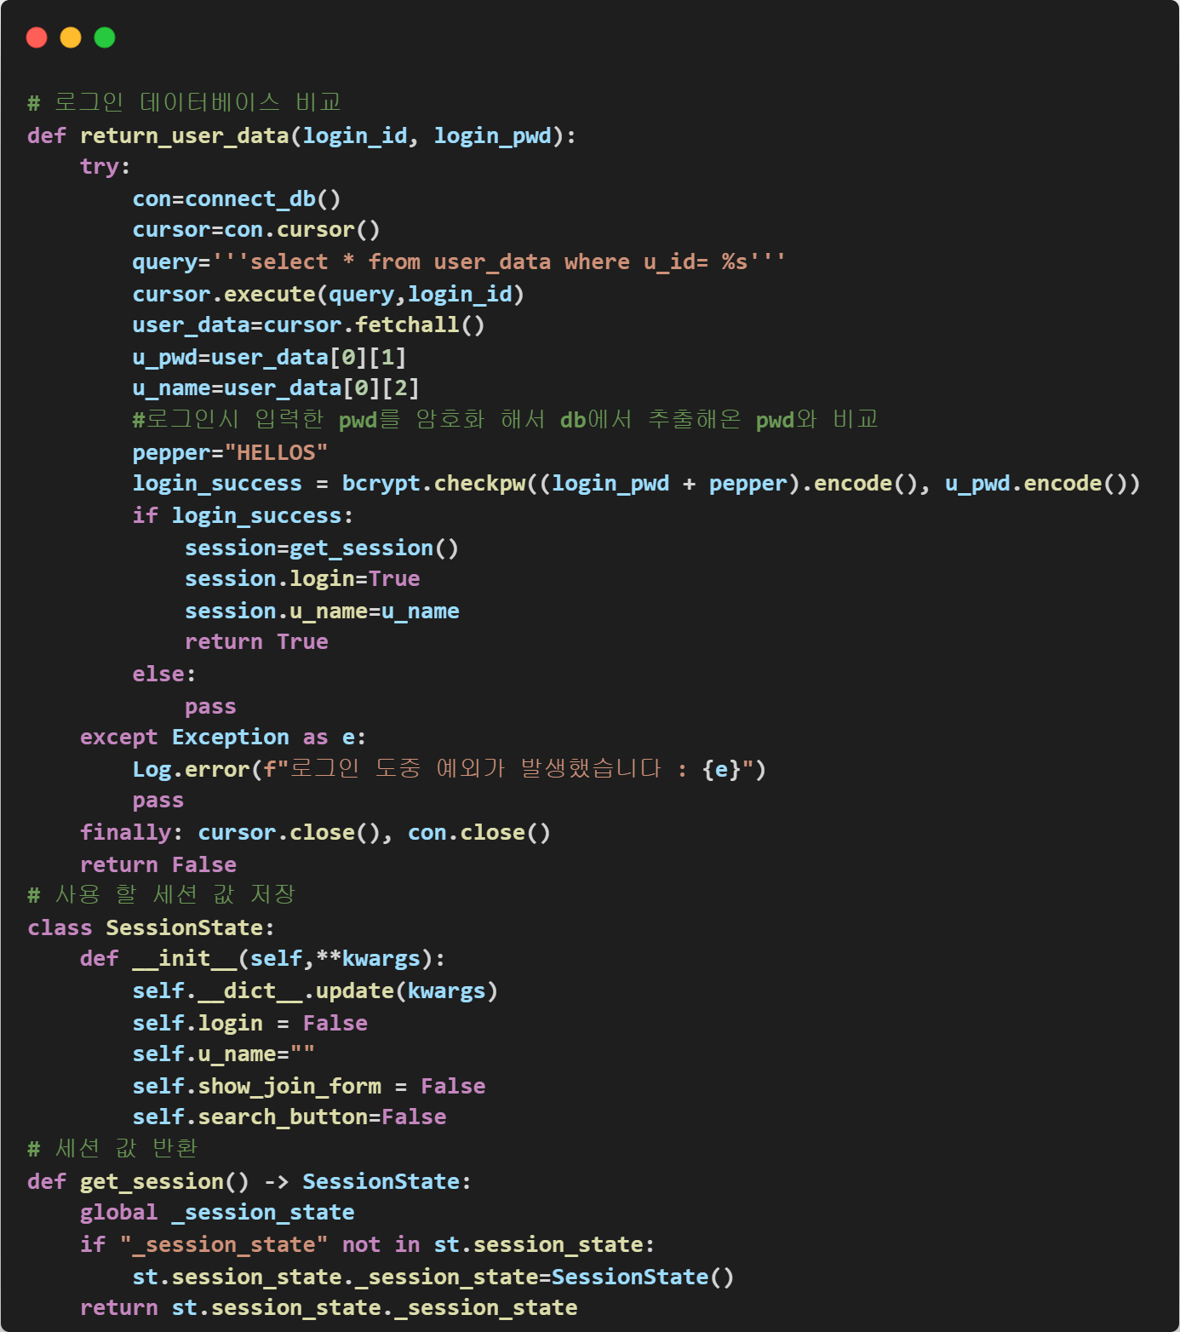
프로젝트 프로그래밍 – 백 엔드
Stock Analysis App
로그인
로그인 과정 구현
주요 라이브러리
- pymysql
- bcrypt
주요 기술
- 입력 받은 아이디에 해당하는 사용자 정보
추출 및 비교를 통한 세션 정보 생성

Slide 12
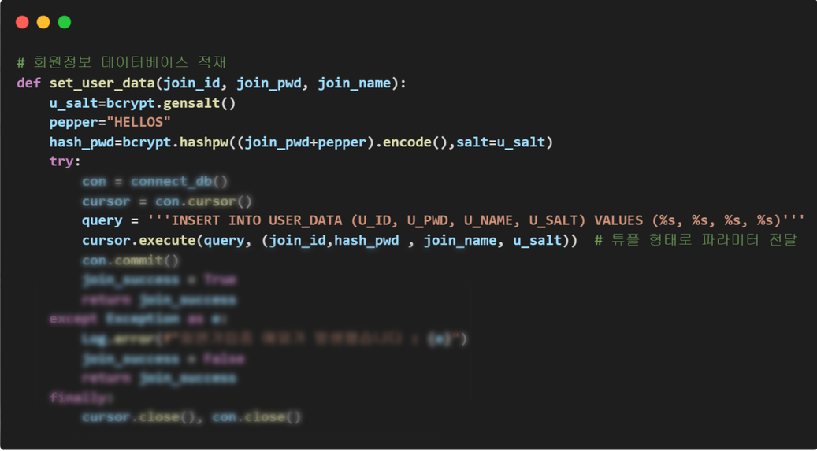
프로젝트 프로그래밍 – 백 엔드
Stock Analysis App
회원가입
회원가입 과정 구현
주요 라이브러리
- pymysql
- bcrypt
주요 기술
- 입력 받은 아이디, 비밀번호
이름을 회원 정보 테이블에 저장
- 비밀번호는 bcrypt를 통해 암호화
user_data [ 유저 정보 테이블 ]
u_id | u_pwd | u_name | u_salt
유저 아이디 | 비밀번호 + salt | 유저 이름 | 유저 암호 값

Slide 13
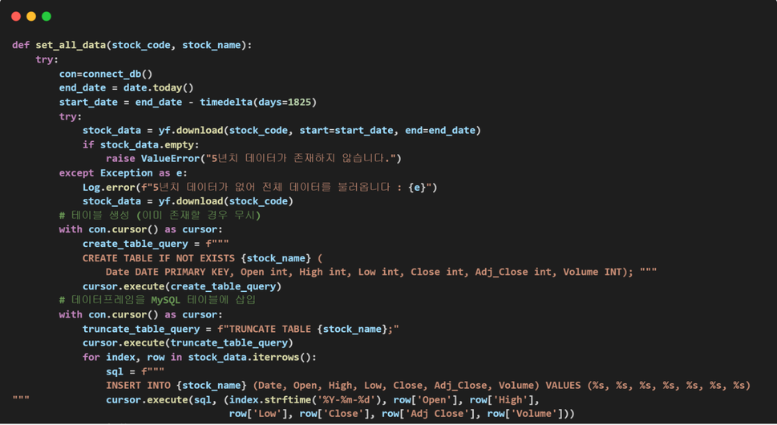
프로젝트 프로그래밍 – 백 엔드
Stock Analysis App
상세 페이지 [ 전체 ]
상세 - 1.1 ) 주식 종목 데이터 적재
주요 라이브러리
- pymysql
- yfinance
- pandas
주요 기술
- 주식코드를 받아 API로 데이터 저장
- 5년 치 데이터 저장 또는 최대 데이터 저장
- 사용자 요청 종목 데이터 저장
주식 명 [ 주식 5년 치 데이터 ]
Date | Open | High | Low | Close | Adj_Close | Volume
날짜 | 시가 | 최고가 | 최저가 | 종가 | 수정 종가 | 거래량

Slide 14
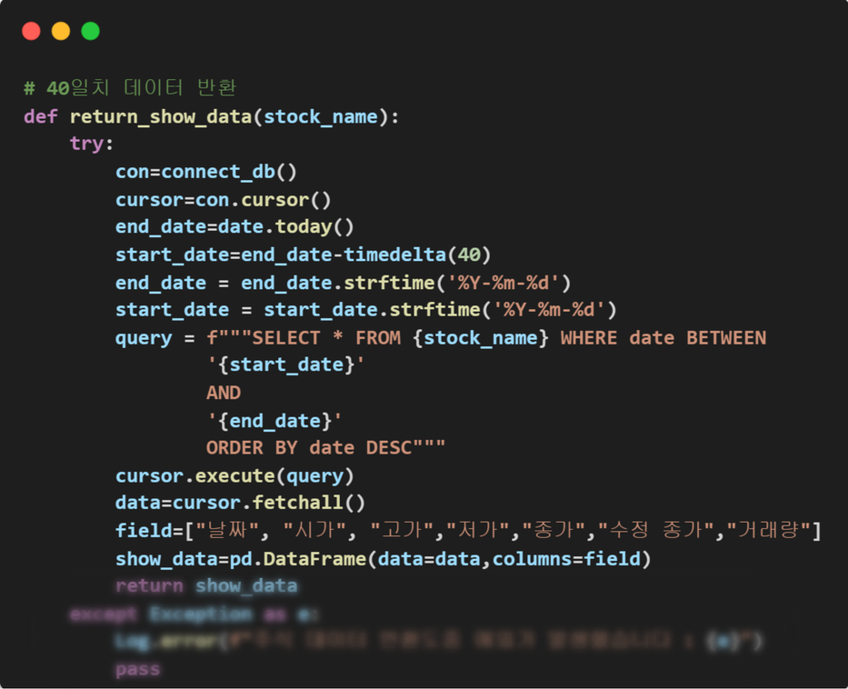
프로젝트 프로그래밍 – 백 엔드
Stock Analysis App
상세 페이지 [ 40일 ]
상세 - 1.2 ) 일정 주식 데이터 반환
주요 라이브러리
- pymysql
- datetime
- pandas
주요 기술
- 주식명을 받아 40일 주식 데이터 반환
- Field [ columns ] 로 데이터 분류
- Pandas 프레임으로 데이터 반환

Slide 15
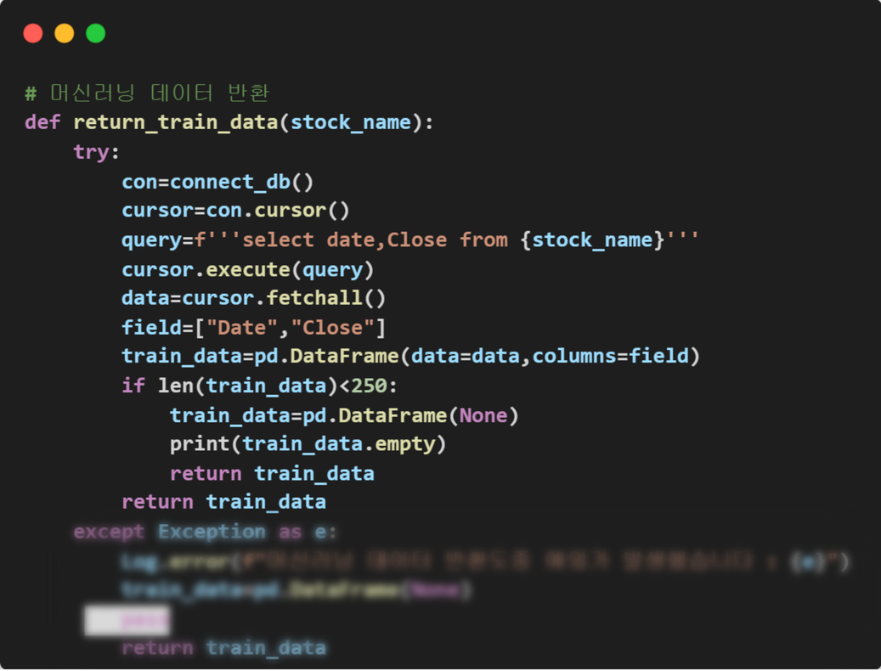
프로젝트 프로그래밍 – 백 엔드
Stock Analysis App
상세 페이지 [ 예측 ]
상세 - 1.3 ) 예측 데이터 반환
주요 라이브러리
- pymysql
- scikit-learn
- pandas
주요 기술
- 주식명을 입력 받아 머신 러닝 def에 반환
- 머신 러닝 데이터가 250보다 작을 시
예측 값으로 None으로 반환

Slide 16
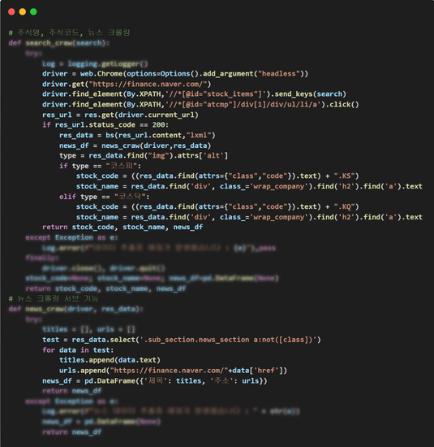
프로젝트 프로그래밍 – 백 엔드
Stock Analysis App
상세 페이지
상세 – 2 ) 뉴스 데이터 크롤링
주요 라이브러리
- selenium
- bs4
- requests
- pandas
주요 기술
- 동적 및 정적 크롤링 사용하여 주식 종목
코드 및 이름, 뉴스데이터 크롤링

Slide 17
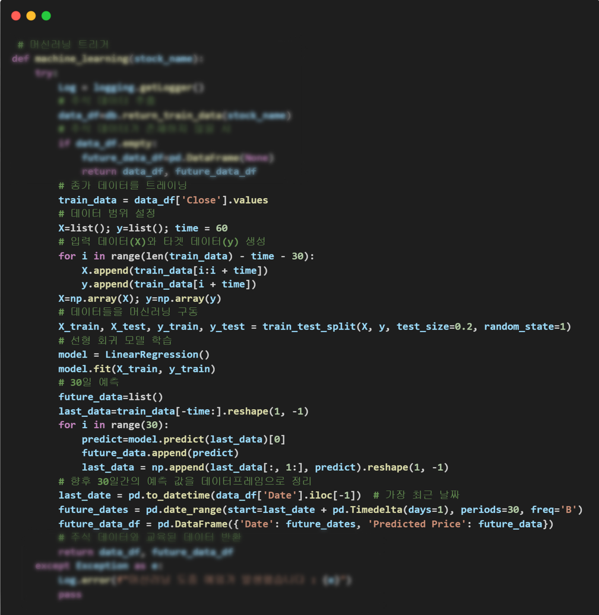
프로젝트 프로그래밍 – 백 엔드
Stock Analysis App
상세 페이지
상세 – 3 ) 머신 러닝을 통한 예측 데이터 생성
주요 라이브러리
- scikit-learn
- NumPy
- pandas
주요 기술
- 선형 회귀 모델을 학습하여 기존 주가
데이터를 바탕으로 예측 데이터 생성

Slide 18
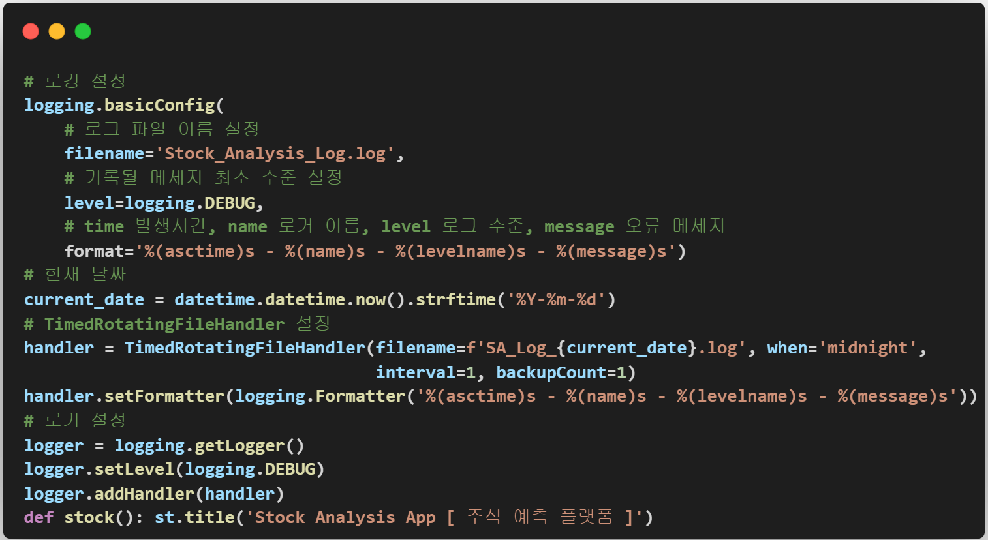
프로젝트 프로그래밍 – 백 엔드
Stock Analysis App
로깅
로깅 파일 생성
주요 라이브러리
- Logging
주요 기술
- 플랫폼 진행 시
디버그, 예외처리를 기록하는 기능

Slide 19
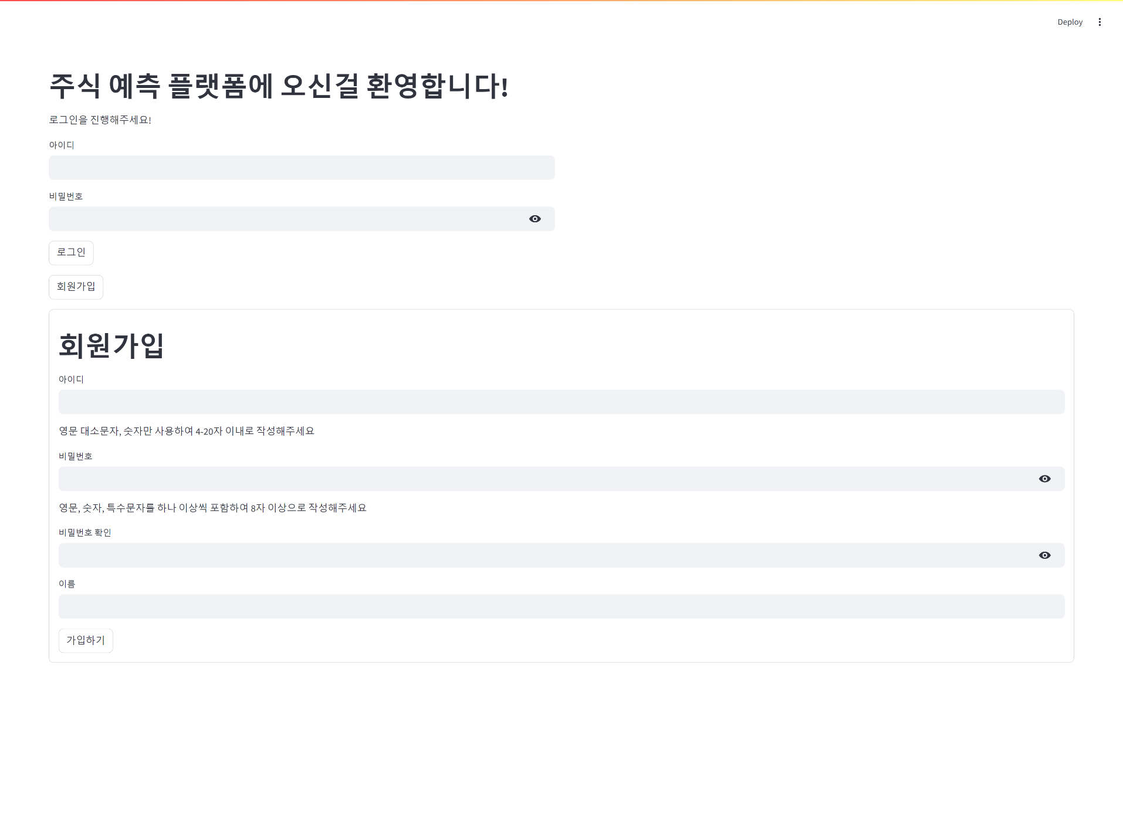
프로젝트 결과물 – 로그인, 회원가입
Stock Analysis App
결과물 - 1
로그인 및 회원가입 페이지
결과 설명
페이지 – 로그인, 회원가입
색상 – BG ( White ), Font ( Black )
주요 기능 – 정규식표현, 버튼 트리거

Slide 20
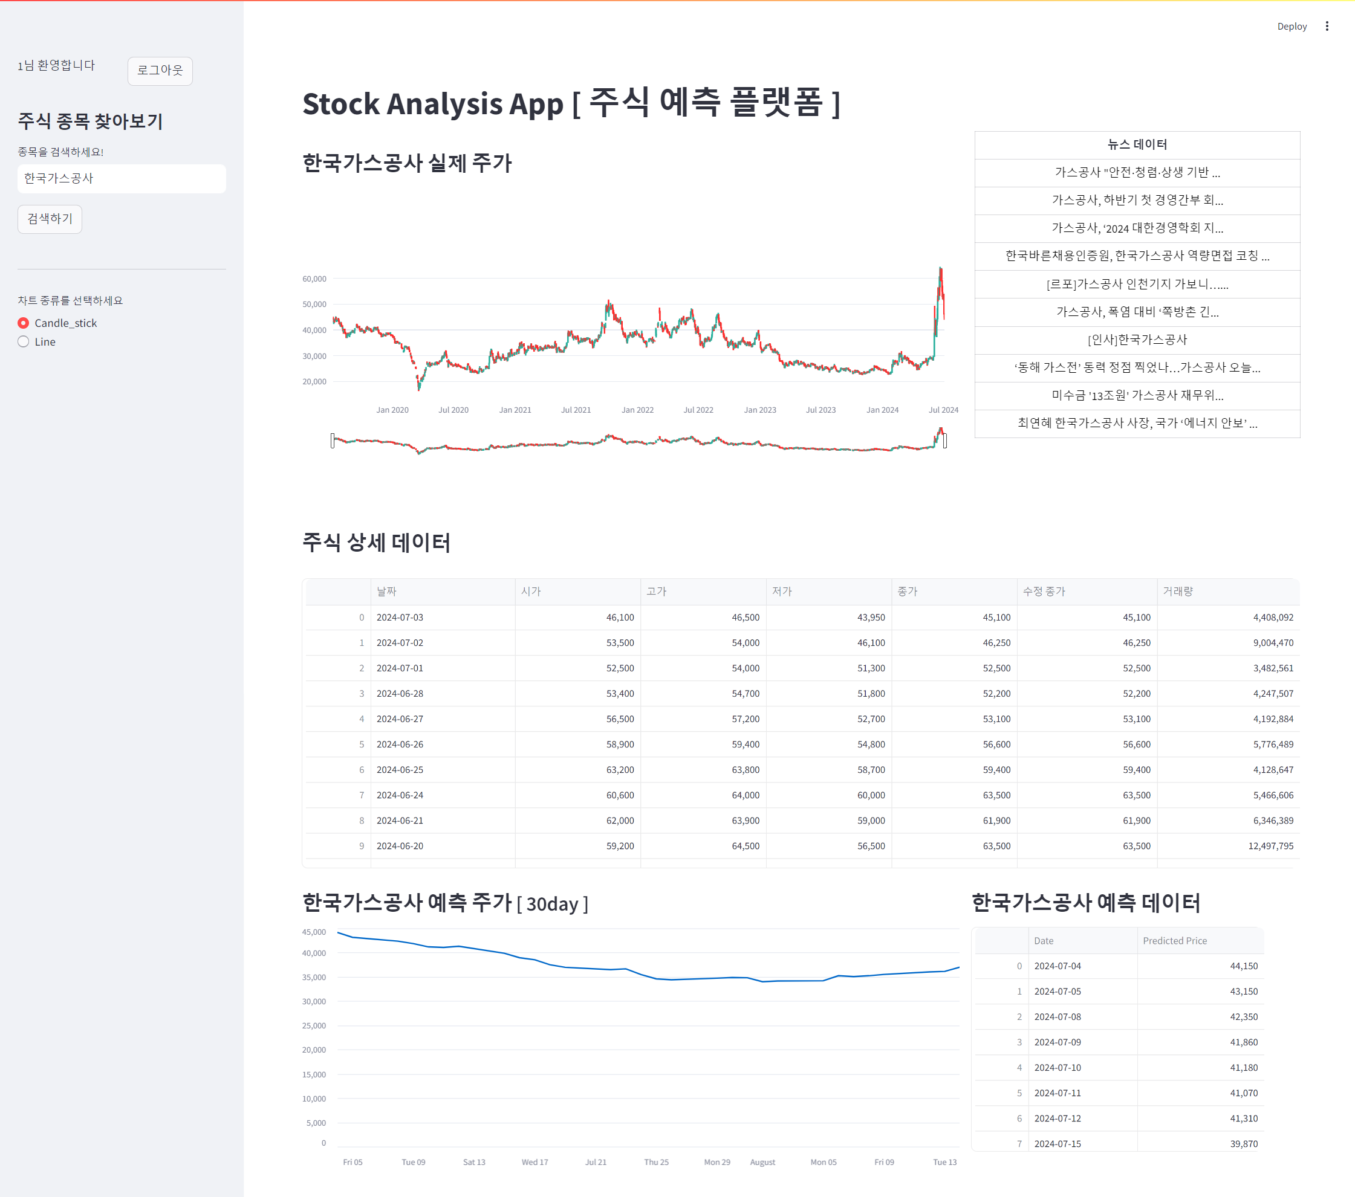
프로젝트 결과물 – 로그인, 회원가입
Stock Analysis App
결과물 - 2
상세 페이지
결과 설명
페이지 – 주식 상세 데이터
색상 – BG ( White ), Font ( Black )
주요 기능 – 입력, 반환 기능
크롤링 기능,
데이터 적재, 반환 기능,
그래프 표현 기능

Slide 21





Stock Analysis App
프로젝트 진행 기간
프로젝트 피드백
2024-06-19 ~ 2024-07-02
분석 – 2024.06.20 [ 마무리 ]
설계 - 2024.06.21 [ 마무리 ]
구현 - 2024.07.01 [ 마무리 ]
테스트 검증 – 2024.07.02 [ 마무리 ]
최윤수 팀장 소감
팀 프로젝트를 진행하며 기획의 중요성을 몸소 깨달었습니다. 팀원들과 함께하는 과정에서는 서로가 든든한 아군이자 동시에 자신의 역량을 지속적으로 시험 받는 기회가 있었습니다. 이 경험은 저에게 성장과 열정의 원동력이 되었습니다. 또한, 머신 러닝이라는 꽤나 접근하기 어려운 난관들과 Spring boot 라는 것을 벗어나 색다른 웹 프레임워크 Streamlit를 배우게 되면서 많은 고난이 있었으나 팀원과 함께 헤쳐 나가는 것과 혼자 하는 프로젝트보다는 팀과 함께하는 시간이 코드 작성과 이해에 있어 더욱 깊은 통찰을 얻을 수 있는 기회였습니다. 끊임없는 소통이 팀 프로젝트의 가치와 성과를 높이는 핵심 요소라는 것을 절실히 느꼈습니다.
주식 예측 플랫폼 프로젝트 성능
김진경 팀원 소감
70%
70%
60%
80%
팀원과의 협업을 중심으로 한 첫 프로젝트였습니다. 초기 계획에서 작업의 방향성을 명확히 하고 코드 통합을 위해 많은 시간을 할애했지만, 예상치 못한 문제들이 코드 통합 시 발생했습니다. 이에 대응하기 위해 지속적으로 코드 진행 상황과 결과를 공유하며 문제를 해결했습니다.
GitHub를 통한 코드 공유는 처음 사용했던 만큼 미숙한 점이 있었습니다. GUI 구현을 위해 처음 접한 Streamlit 라이브러리를 사용하면서 새로운 기술을 습득하는 데 많은 시간을 투자했습니다. 이러한 결정은 이전 계획보다 만족스러운 결과를 가져왔습니다. 기존 기술을 고집하기보다 상황에 맞춰 새로운 기술을 적용하는 중요성을 느꼈습니다.
이 프로젝트를 통해 파이썬 을 사용한 데이터베이스 접근 및 데이터 처리, 머신 러닝을 통한 예측 데이터 학습에 대해 깊이 있게 학습할 수 있었습니다. 이 경험을 토대로 앞으로는 웹 프레임워크를 활용한 규모 있는 프로젝트에 도전할 계획입니다.
크롤링 속도
DB 사용률
예측력
완성도

Slide 22
Stock Analysis App
주식 예측 플랫폼
Python 프로젝트
CHOI YUN SU ( +82 10 000 0000 )
KIM JIN KYUNG ( +82 10 000 0000 )
Thanks For Watching

